Slide 1
Rat um Rad
Team : ProgRADler
Jonah Sebright , Yaowen Rui , Emanuele Tirendi , Rahel Kempf
Meilenstein 3

Slide 2
About Rat um Rad
Goal :
Der Spieler ,der insgesamt die meisten Punkte hat, ist Sieger
Rules :
Um eine Strecke zu nutzen,muss ein Spieler ein Set von Karten derselben Farbe ausspielen. Die Anzahl der Karten mit der Zahl der Felder dieser Strecke übereinstimmen
Mechanics :
Distance zwischen den zwei Städten auf der Zielkarte
Zufällig gezogene Radkarten mit zufälligen Farben
Ob die Strecke bebauen werden

Slide 3
Demo

Slide 4
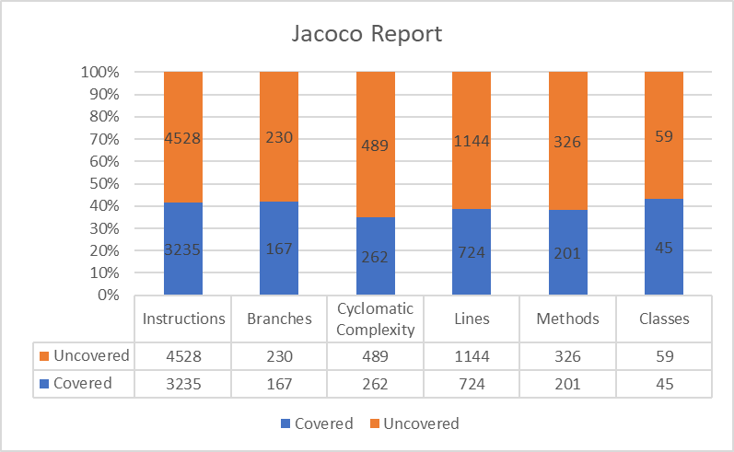
Team : ProgRADler
Jonah Sebright , Yaowen Rui , Emanuele Tirendi , Rahel Kempf

Slide 5
Logging-Anweisungen : Lines of Code
Log-Statements | Lines of Code | Verhältnis
15 | 5’766 | 0.26%
Metriken
 | Lines of Code per Class | Lines of Code per Method | Lines of Javadoc per Class
Maximum | 284 | 58 | 41
Minimum | 5 | 1 | 0
Average | 45.40 | 8.22 | 5.38
Total Lines | 5’766 | 4’825 | 683
Total Classes/Methods | 127 | 587 | 127

Slide 6
Responsibilities
Game-State
Messungen
Manual
Clip von Game
Emanuele
Jonah
Emanuele
Rui
Rahel
Jonah
Encoding
Review
Dokumente
GUI
Jonah
Rui
Rahel
Emanuele
Rui
Rahel
Unit-Testing Game-Komponente
Funktionalität Client und Chat
Alle
Rahel
Jonah

Slide 7
Zwischenbilanz
Zusammenfassung
Spielimplementierung: Erreicht
Coding und Decoding von Packets, umfangreiches Unit-Testing: Erreicht
QA-Concept: Eingehalten
Keine grossen Änderungen
Herausforderungen
Unit-Testing
Zusammenspiel von GUI und Spielimplementierung

Slide 8
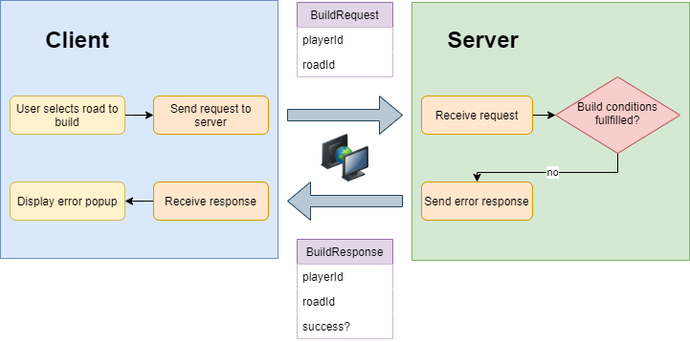
Game-Logik
Konditionen
Spieler am Zug?
Strecke nicht besetzt?
Genügend Bausteine?
Genügend Rad-Karten?

Slide 9
Rules to code
Game-Repository
Game-Service
List of Games with state.
buildRoad()
getGames()
Etc.

Slide 10
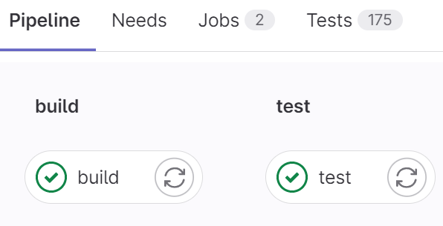
Technology
- Mockito
- Log4J
- Continuous Integration

Slide 11
Fragen ?
?

